Slide 1
Фотоника
Технология 9 класс
Учитель - Шинельская Ю.Н.

Slide 2
Фотоника — наука, изучающая системы, в которых носителем информации являются фотоны (фотон — это квант (неделимая порция какой-либо величины) электромагнитного поля, нейтральная элементарная частица с нулевой массой.
Фотоника, по сути, является аналогом электроники, использующим вместо электронов фотоны. Передача сигналов с помощью фотонов через оптические волокна связана с существенно меньшими потерями энергии и, следовательно, с возможностью качественной передачи большего количества информации. (Оптика — раздел физики, в котором исследуют процессы излучения света, его распространение в различных средах и взаимодействие света с веществом.)

Slide 3
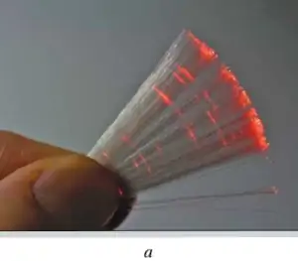
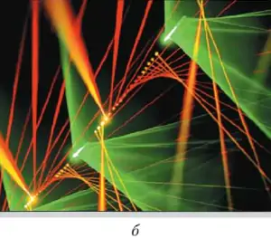
Оптическое волокно — это нить из прозрачного материала (стекла, пластика) со светонепроницаемой оболочкой, используемая для переноса света внутри себя посредством полного внутреннего отражения

Slide 4
Фотоникой как перспективным направлением развития науки и техники занимаются учёные во многих странах, в результате чего возникли новые направления её развития: микроволновая фотоника, оптоинформатика, компьютерная фотоника и др.
В настоящее время фотоника применяется в различных областях деятельности человека:
— телекоммуникации — это комплекс технических средств, предназначенных для передачи информации на расстояние (радио, телефонная связь, телевидение, Интернет и др.);
— лазерное производство (лазер — устройство, преобразующее энергию различного вида в узконаправленный поток излучения — лазерный луч; применяется в научных исследованиях, в промышленности для обработки различных материалов, в бытовой технике и др.);
— биологические и физические исследования;
— наблюдения за изменением климата Земли и экологический мониторинг;
— медицинская диагностика (исследование сущности болезни и состояния заболевшего человека) и терапия (лечение, оздоровление).

Slide 5
В настоящее время активно развивается нанофотоника, изучающая физические процессы, возникающие при взаимодействии фотонов с очень малыми нанометровыми объектами. Направлениями развития нанофотоники являются:
— исследования квантовых слоёв, нитей и точек;
— разработка сверхпроводниковых источников электромагнитного излучения;
— создание светодиодов на органической основе;
— разработка органических лазеров;
— конструирование наноэлементов для солнечной энергетики;
— разработка нанооптических волокон;
— миниатюризация фотонных устройств и их встраивание в сложные системы;
— создание наноразмерных лазеров и др.

Slide 6
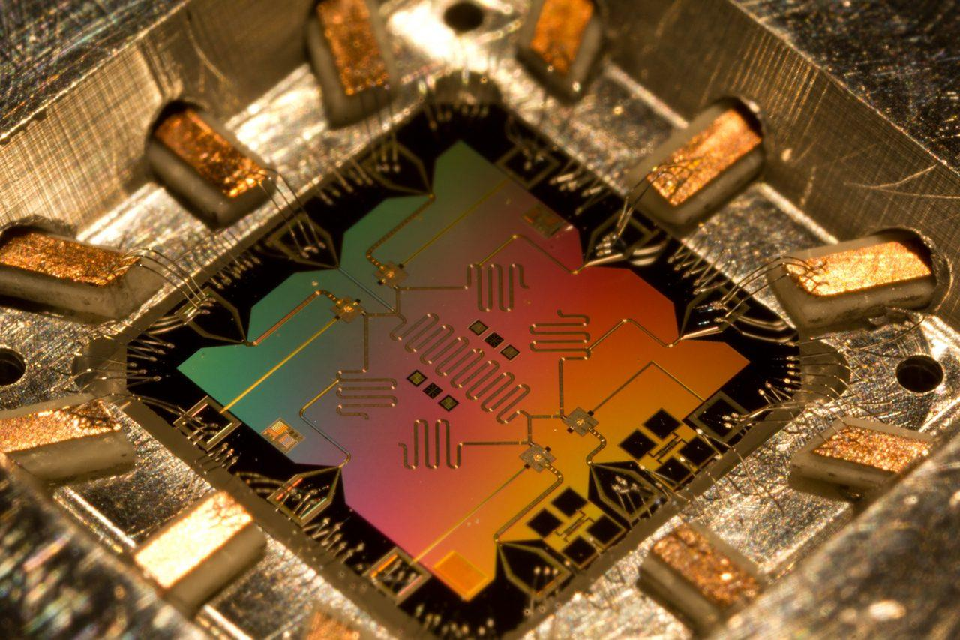
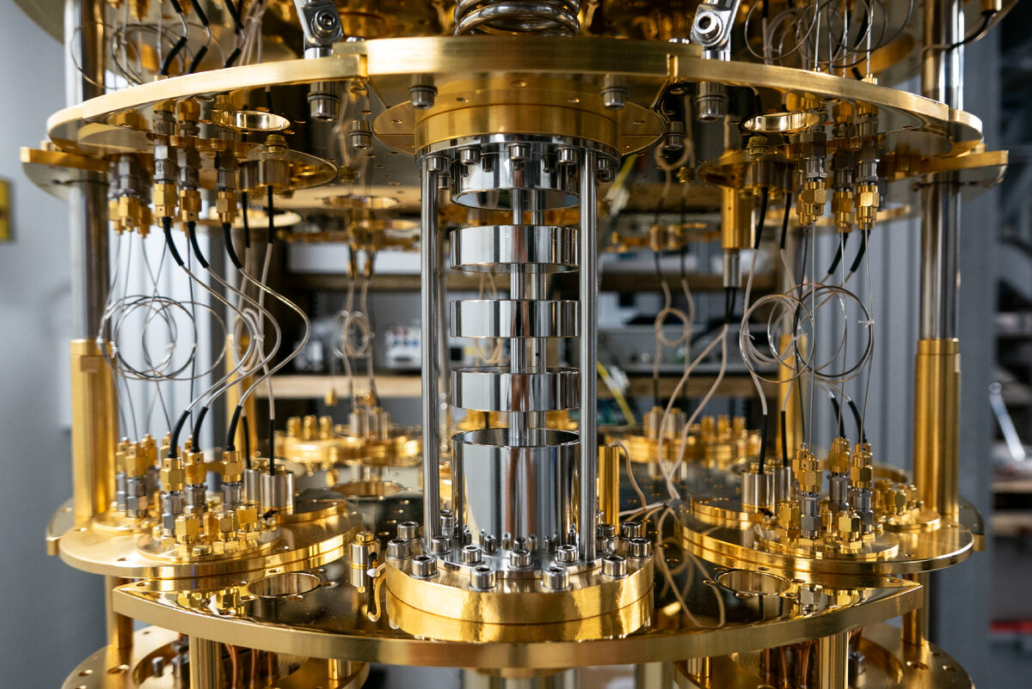
Квантовый компьютер — вычислительное устройство, которое для передачи и обработки данных использует принципы квантовой механики. В отличие от обычного компьютера, который обрабатывает информацию последовательно, квантовый компьютер может выполнять одновременно 50—60 тыс. операций.
Полноценный квантовый компьютер как реальное техническое устройство пока не существует. Однако уже созданы его отдельные элементы. показавшие положительные результаты: квантовый процессор решил тестовую задачу за 0,5 с, а процессор Intel — за 30 мин (выигрыш но скорости в 3600 раз). Для таких компьютеров уже создан высокоуровневый язык программирования.

Slide 7
Самостоятельная работа
Работа с информацией.
Узнайте, выполнив поиск в Интернете и других источниках информации, в каких ещё областях деятельности человека, кроме рассмотренных в параграфе, применяется фотоника и нанофотоника. Сохраните информацию в форме описания, схем, фотографий и др.

Slide 8
Проверяем свои знания
1. Что такое фотоника? Чем она отличается от электроники?
2. Для какой цели служит оптическое волокно?
3. Что такое нанофотоника?

